Slide 1
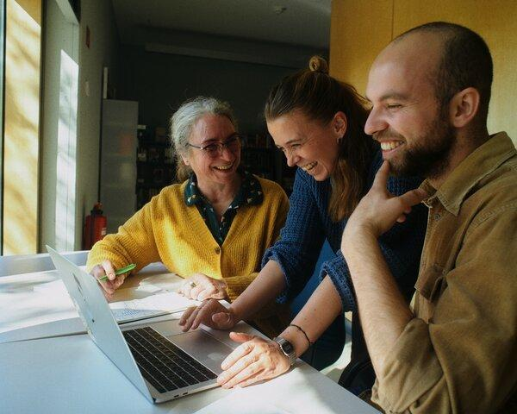
Zwischen Appstore und Vereinsregister -
Ländliches Ehrenamt auf dem Weg ins digitale Zeitalter
22. April 2023

Slide 2
Agenda
Forschungsprojekt
AppVeL
Fragen & Diskussion
Kurze Vorstellung
neuland21
Kurzvorstellung
Klimawerkstatt - Fläming

Slide 3
Think & Do Tank für das Landleben im 21. Jahrhundert
Fokus: Digitale und Soziale Innovationen für mehr Lebensqualität im Ländlichen Raum
Arbeit: Best Practice Mapping, Innovationsforschung, Studien & Konzepte, Modellprojekte, Beratung für regionale Akteure
Gemeinnütziger Verein: gegründet in 2017, 18 MitarbeiterInnen, ca. 40 Mitglieder
Gebiet: Deutschlandweit, für Modellprojekte v.a. in Brandenburg
Notes:
Wir haben uns gegründet, weil wir glauben, dass die Digitalisierung für die Lösung der Probleme im ländlichen Raum ein echter Game Changer sein kann.
Während digitale Innovationen in der Stadt teils Luxusprobleme lösen, bieten sie im ländlichen Raum die Möglichkeit, Daseinsvorsorge völlig neu zu denken.
Ein Beispiel: Nehmen wir On-Demand-Dienste wie den Berlkönig hier in Berlin: für viele ist er eine weitere bequeme Lösung, um nach dem Club nachts nach Hause zu kommen und nicht auf die U-Bahn warten zu müssen. Man hätte aber auch die U-Bahn, ein Taxi, das Fahrrad oder den Bus nehmen können.
Auf dem Land am Wochenende, wenn in vielen Dörfern kein Bus fährt, weil kein Kind in die Schule muss, bietet On-Demand-Verkehr eigentlich die einzige Möglichkeit, um kleine Dörfer bedarfsgerecht anzubinden.
Oder nehmen wir das elektronische Rezept oder die telemedizinische Sprechstunde: wir werden uns darüber freuen, für ein einzelnes Rezept nicht mehr jedes Quartal in die Arztpraxis rennen zu müssen. Aber besonders freuen sich die alten Leute, die heute im ländlichen Raum 50km zum nächsten Facharzt fahren.
Oder schauen wir auf die Grundfrage, wo und wie wir in Zukunft wohnen und arbeiten. Der ländliche Raum erlebt nach wie vor einen konstanten Brain Drain, weil Ausbildungsmöglichkeiten und Hochschulen in der Regel in Städten liegen und auch die Arbeitsplätze in unserer Wissensgesellschaft dort entstehen. Und so platzen Städte wie Berlin, München und Hamburg aus allen Nähten, während der ländliche Raum weiter schrumpft. Mit den bekannten sozialen Härten auf beiden Seiten. Aber warum müssen gerade Arbeitsplätze im akademischen Bereich, von denen nach Schätzungen DIW eigentlich 70% digital erledigt werden könnten, weiter an Städte gebunden sein?
Sie sehen, was ich meine: Denkt man solche Szenarien zu Ende, fällt einem auf, dass die Digitalisierung einen ganz neuen Narrativ für den ländlichen Raum schaffen könnte: den vom Landleben im 21. Jahrhundert.
Gem. Think & Do Tank, der dabei helfen möchte.
Gegründet 2017
Wir beschäftigen uns mit …
Deutschlandweit tätig, aber wir gehen dorthin, wo die Probleme besonders groß sind und Digitalisierung einen echten Mehrwert leisten könnte, gleichzeitig aber kein Selbstläufer ist.

Slide 4
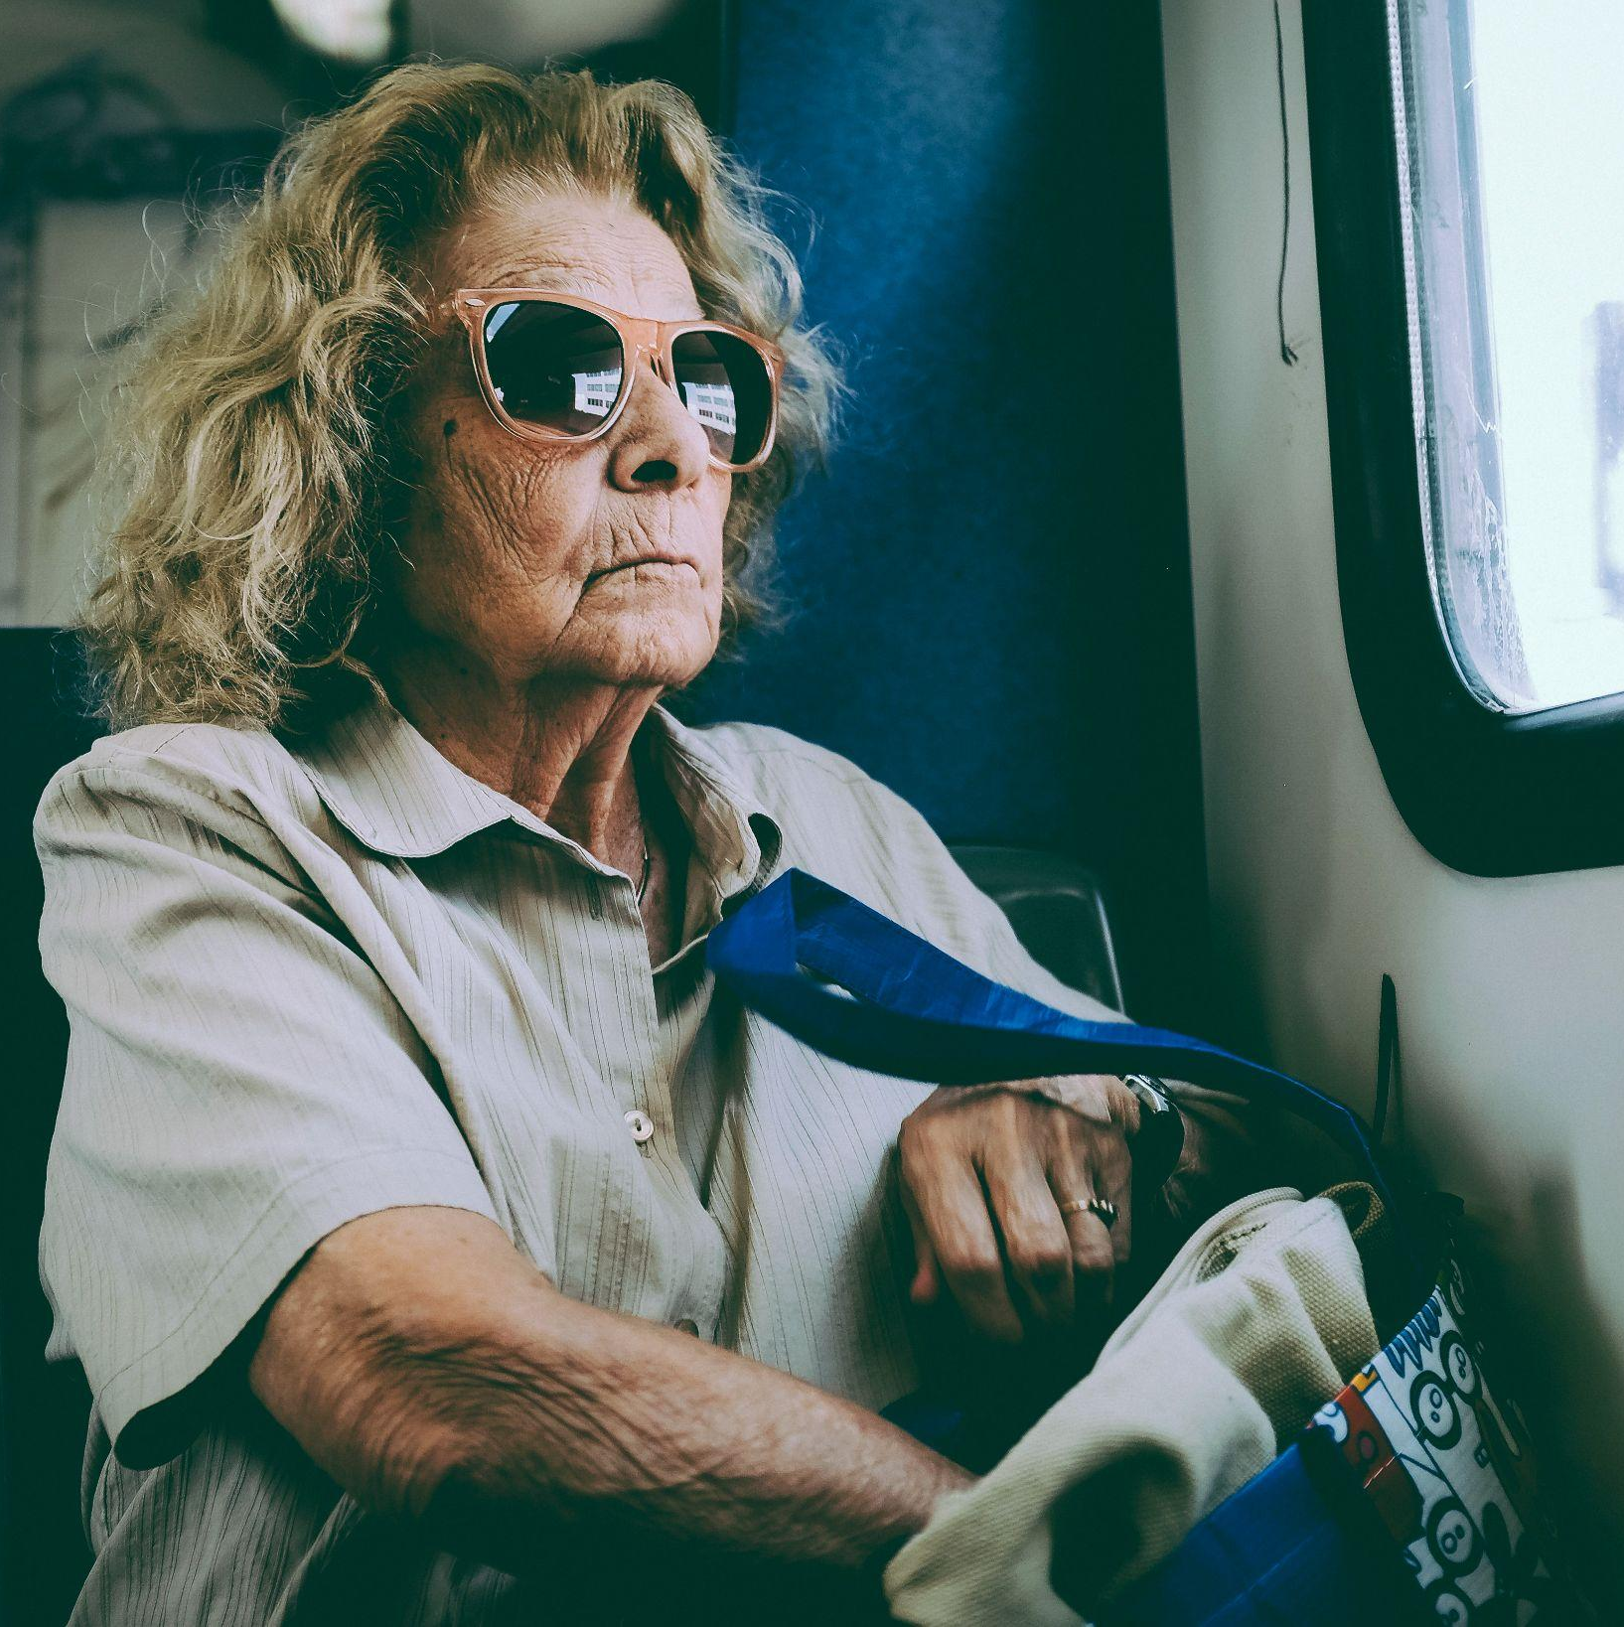
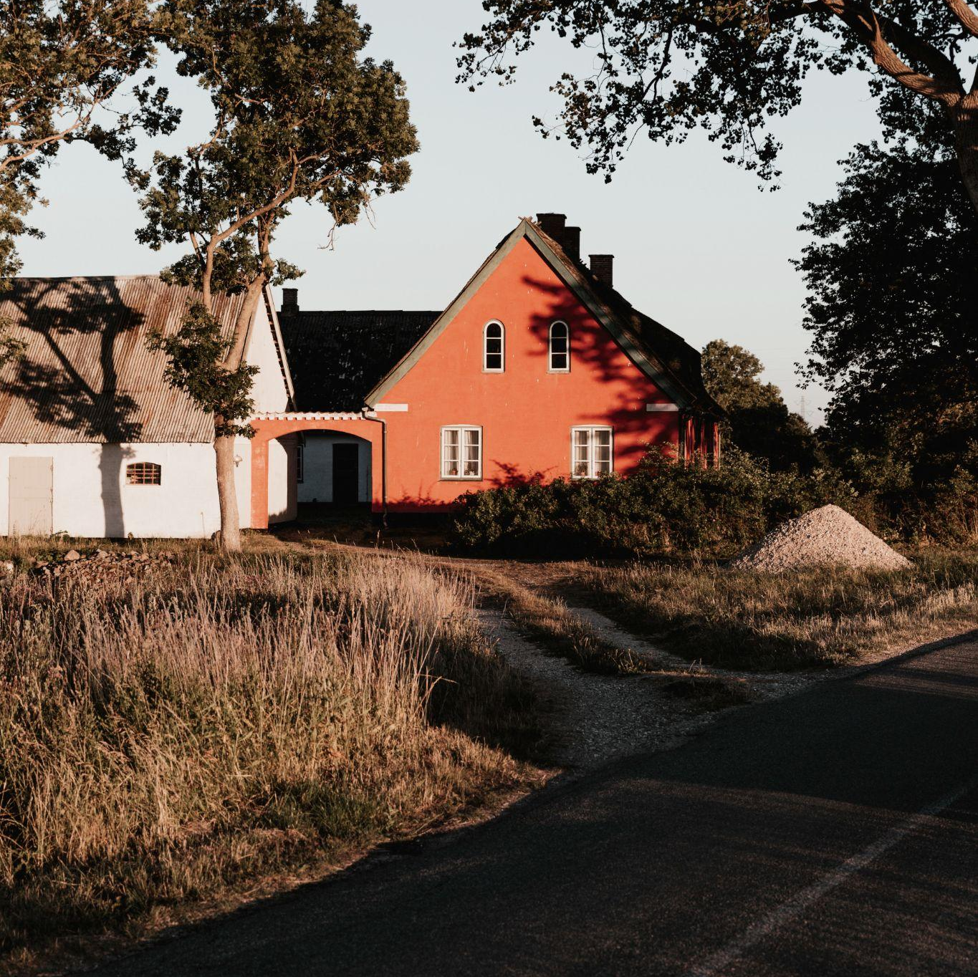
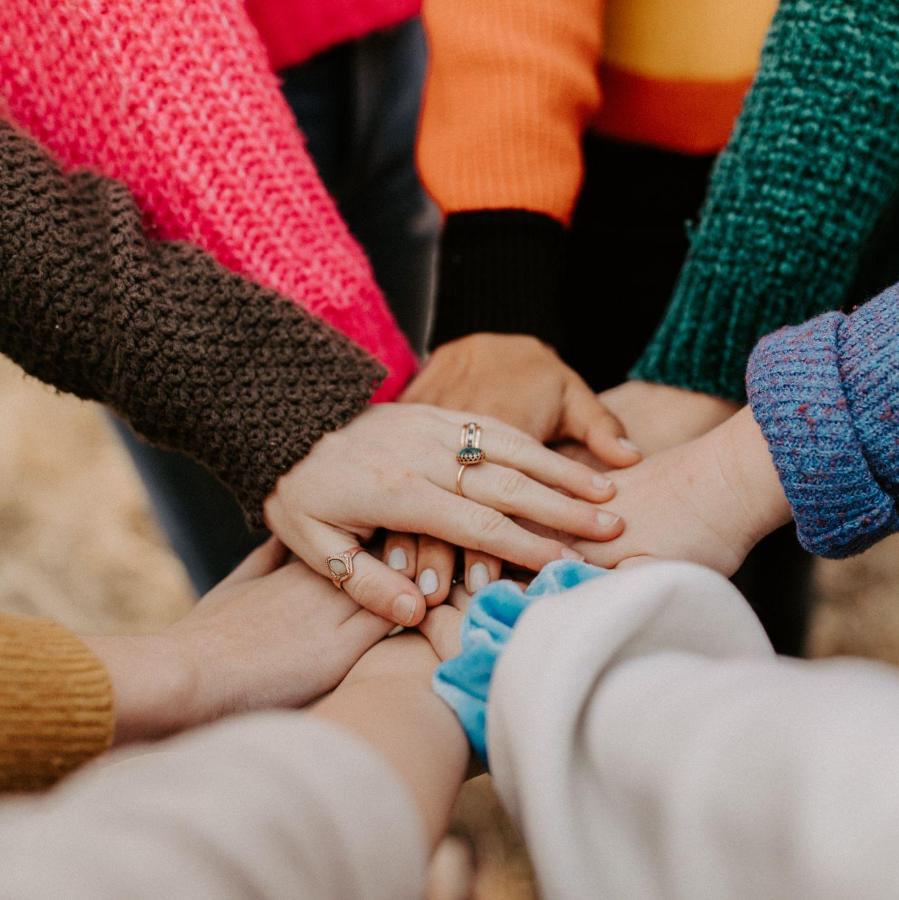
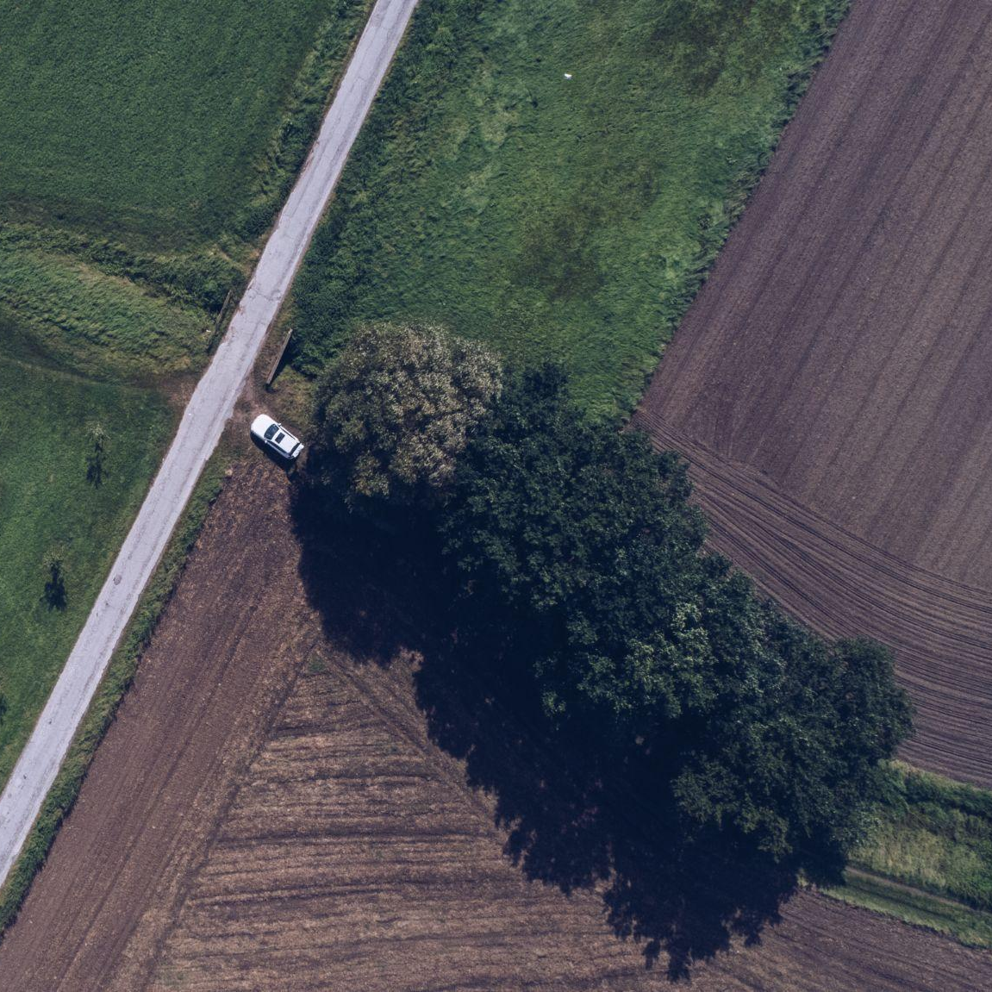
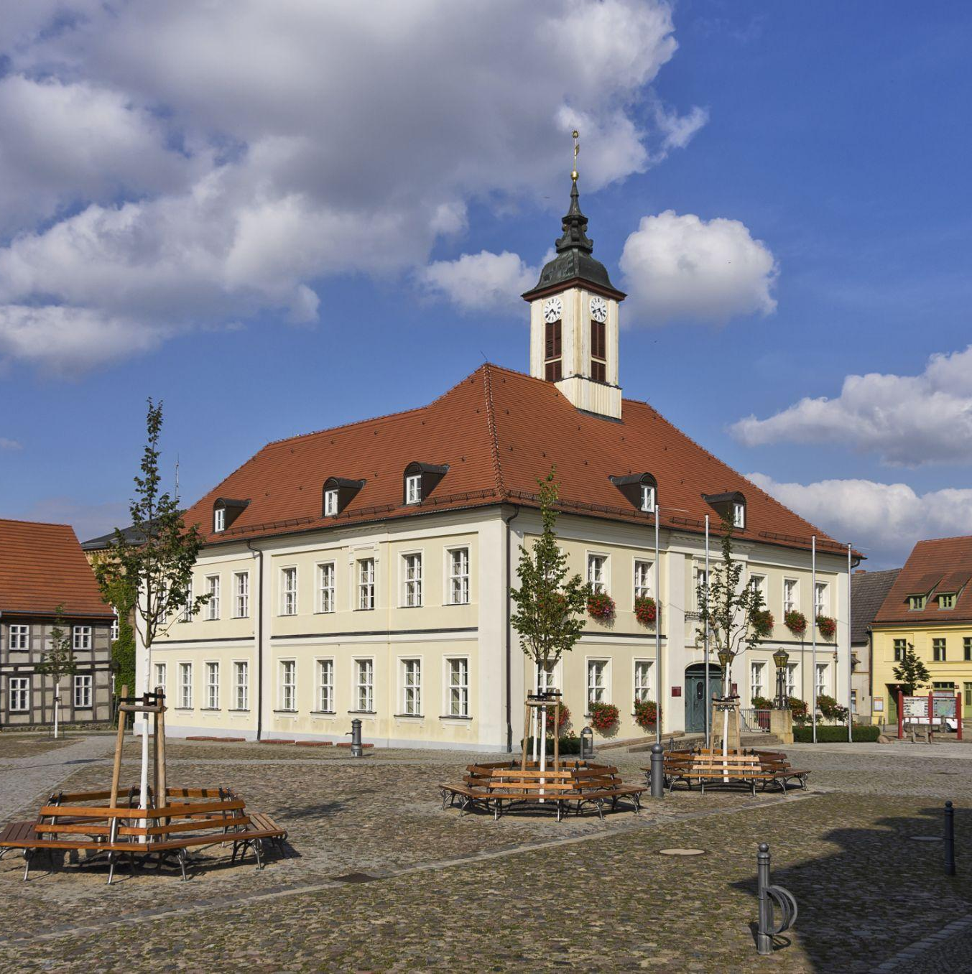
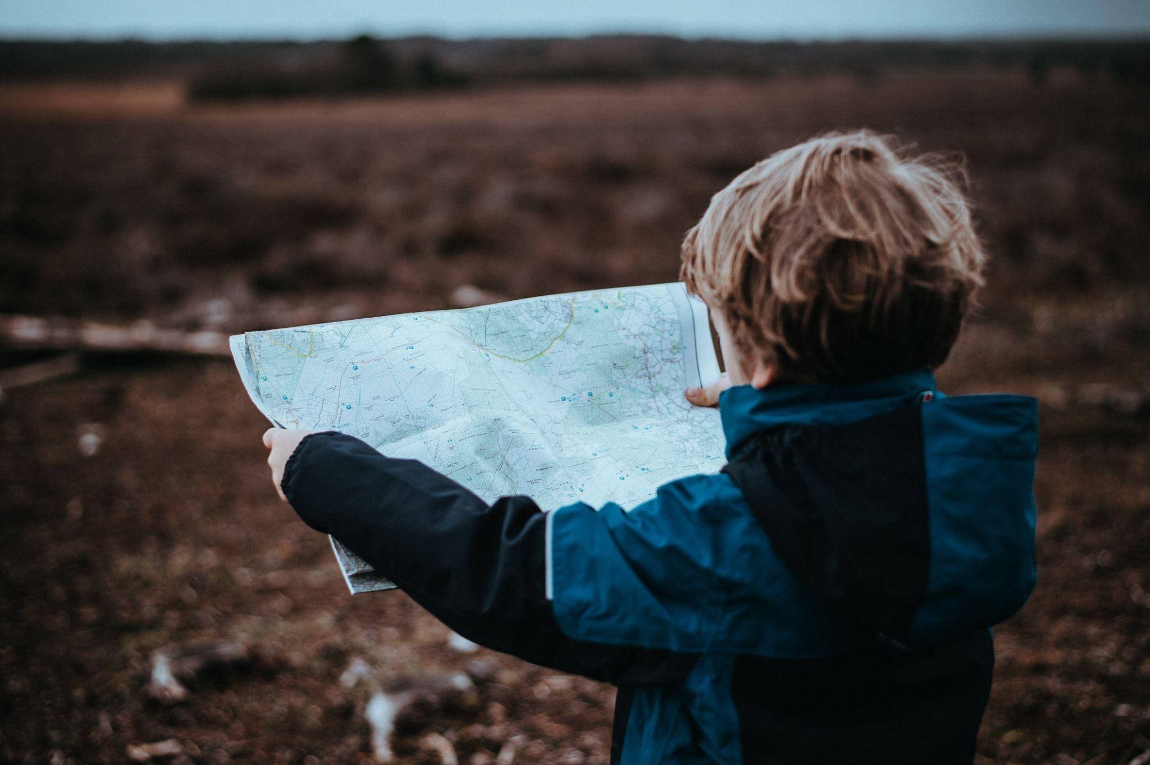
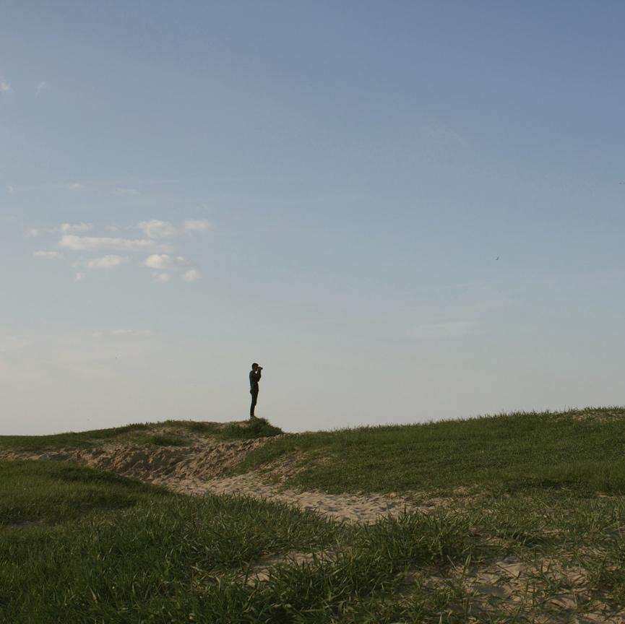
Themen
Arbeit & Wirtschaft
Mobilität & Nahversorgung
Wohnen & Raumentwicklung
Zivilgesellschaft & Ehrenamt
Bildung
Smarte Ländliche Regionen
Open Government
Klimaschutz & Nachhaltigkeit
Notes:
##Hier soll eigentlich der Titel “Ansatz” hin, wo unsere Organisations- und Arbeitsprinzipien für die Beratung drinstehen:
- Fokus ländlicher Raum
- Denken und Handeln
- Praktische Erfahrung und thematische Expertise an der Schnittstelle von Wissenschaft und Praxis
- Gemeinwohlorientierung
- Regionale Anbindung und überregionales Wissen
- Ganzheitlicher Ansatz (thematisch breites Portfolio)
- Großes Partnernetzwerk
- Erfahrener Antragsteller
- Langfristiger Partner

Slide 5
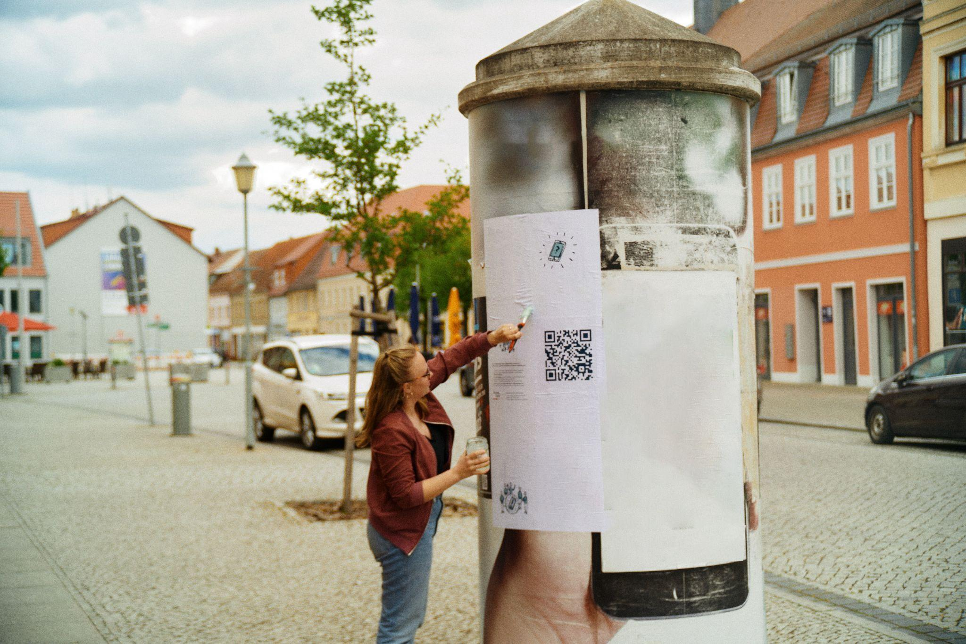
Forschungsprojekt: Zwischen Appstore und Vereinsregister - Ländliches Ehrenamt auf dem Weg ins digitale Zeitalter (AppVeL)

Slide 6
Das Forschungsprojekt
Rahmen der Studie
Laufzeit: zwei Jahre (05/2021 bis 04/2023)
Gefördert durch das Bundesministerium für Ernährung und Landwirtschaft (BMEL) über das Bundespro­gramm Ländliche Entwicklung und regionale Wertschöpfung (BULE+)
Verbundpartner: Leibniz-Institut für Raumbezogene Sozialforschung (IRS)

Slide 7
Forschungsziele
Bestandsaufnahme der Digitalisierung in ehrenamtlichen Organisationen
Sample Basis: Raumtypen des Thünen-Instituts + Vergleichsgruppe Großstädte inkl. Metropolen
Analyse von organisationsbezogenen und raumbezogenen Unterschieden
Identifikation von Treibern und Barrieren
Identifikation von Chancen und Risiken - insbesondere für ländliche Räume
Entwicklung von Handlungsempfehlungen

Slide 8
Methodik
3.000
32
> 365
Quantitative Befragung
Qualitative Erhebung
Triangulation der Ergebnisse
händische Recherche der Kontaktadressen im Internet
Zufallsstichprobe auf der Grundlage von 300.000 eingetragenen Vereinen aus dem Vereinsregister und religiösen Gemeinschaften bundesweit
Kontaktaufnahme
per Mail (94 %)
postalisch (6 %)
Rücklaufquote: ca. 10 %
23 Vertiefungsinterviews mit Vertretenden der befragten Organisationen
9 Interviews mit Expertinnen und Experten aus Zivilgesellschaft, Forschung und Engagementpraxis
über 365 verschiedene Analysen
Inhaltliche Textanalyse, Regressions-, Cluster-, Faktoren- und andere Analysen
Entwicklung eines Digitalisierungsindex (Digi-Index)
diverse Regressionsanalysen zur Identifikation von Einflussfaktoren

Slide 9
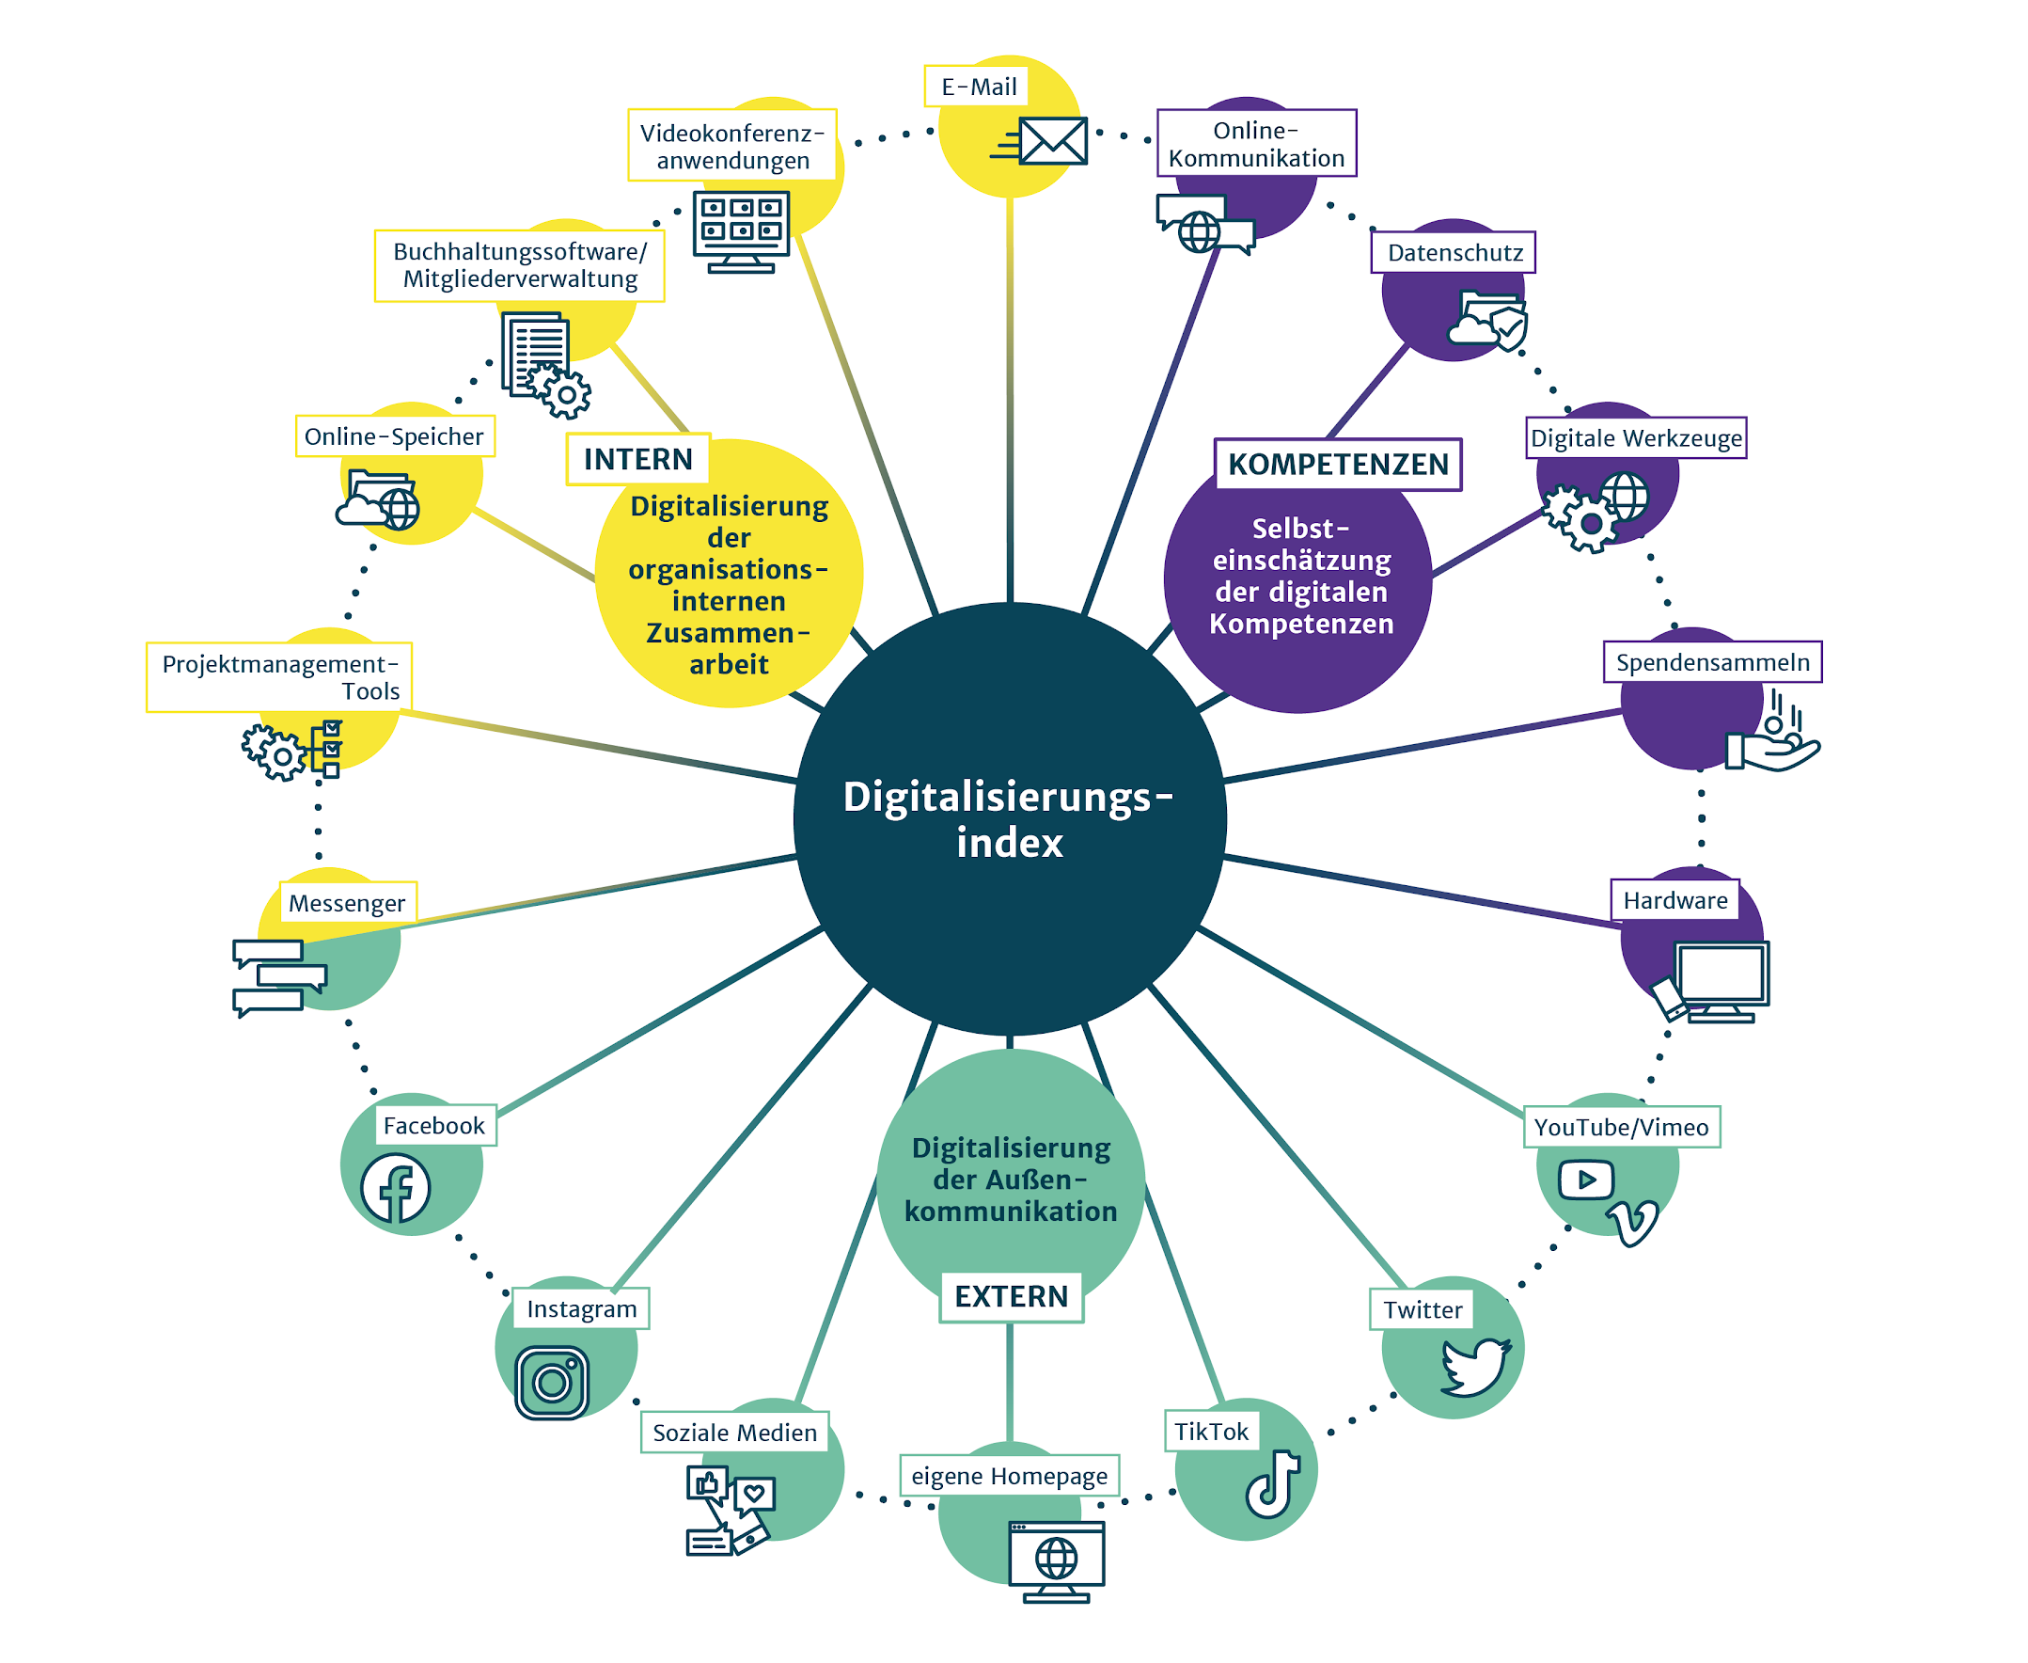
Digitalisierungsgrad messen - der Digi-Index
Ergebnisse
Konstrukt Digitalisierungsindex
xxx
Notes:
Ziel: Aussagen über den Digitalisierungsgrad von ehrenamtlichen Organisationen zu machen; Ergebnisse zur Nutzung digitaler Tools und digitale Kompetenzen in einem Konstrukt zusammenzufassen
Digi-Index. setzt sich aus 3 Indexe zusammen: Intern/extern/Kompetenzen → Input von Christoph einholen
Limitationen nennen (Digitale Infrastruktur, Hardware, Digitalisierungsstrategie nicht eingebunden). Dennoch erweist sich der Digi-Index als aussagekräftig.

Slide 10
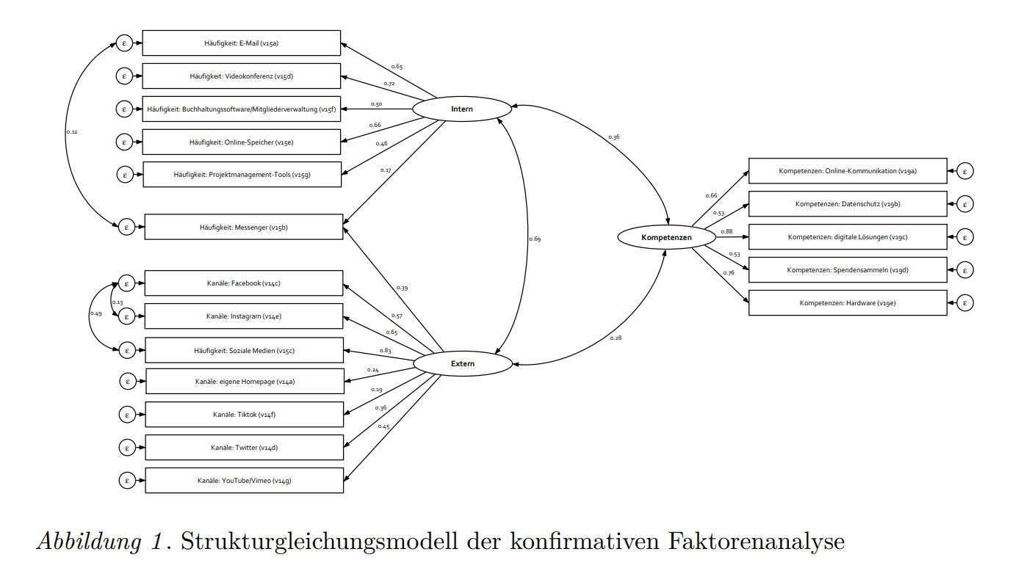
Digitalisierungsgrad messen - der Digi-Index
das Model
Konstrukt Digitalisierungsindex
xxx
Notes:
Ziel: Aussagen über den Digitalisierungsgrad von ehrenamtlichen Organisationen zu machen; Ergebnisse zur Nutzung digitaler Tools und digitale Kompetenzen in einem Konstrukt zusammenzufassen
Digi-Index. setzt sich aus 3 Indexe zusammen: Intern/extern/Kompetenzen → Input von Christoph einholen
Limitationen nennen (Digitale Infrastruktur, Hardware, Digitalisierungsstrategie nicht eingebunden). Dennoch erweist sich der Digi-Index als aussagekräftig.

Slide 11
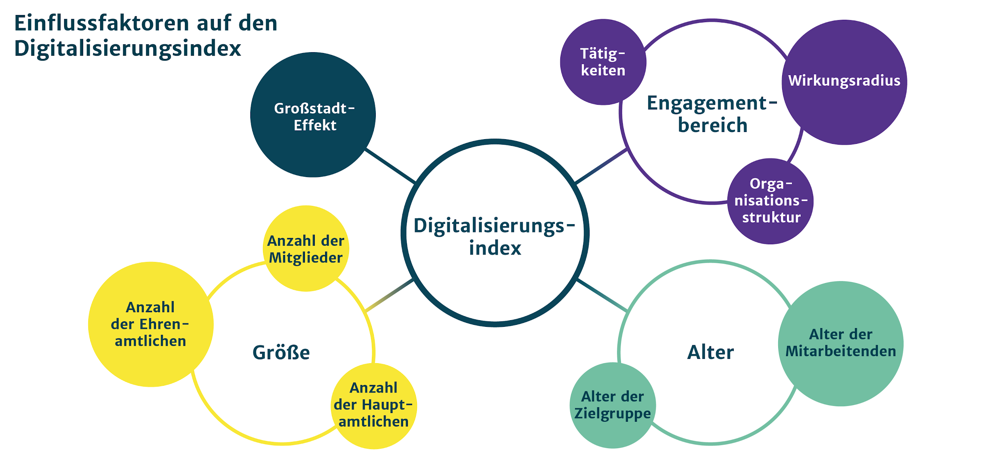
Die wichtigsten Einflussfaktoren
Notes:
Überleitung zu den Treibern: Ausnahmen für diese Regeln aus den Inteviews: Beispiele hierfür sind ein deutschlandweiter Tierzuchtverband mit 4.600 zugehörigen Vereinen,der vorwiegend postalisch kommuniziert, oder auch ein lokaler Naturschutzverein, der hochgradig digital arbeitet und mithilfe sozialer Medien Engagierte für Pflanz- und Ernteaktionen rekrutiert. Ausschlaggebend für solche „Ausreißer” sind individuelle Digitalisierungstreiber

Slide 12
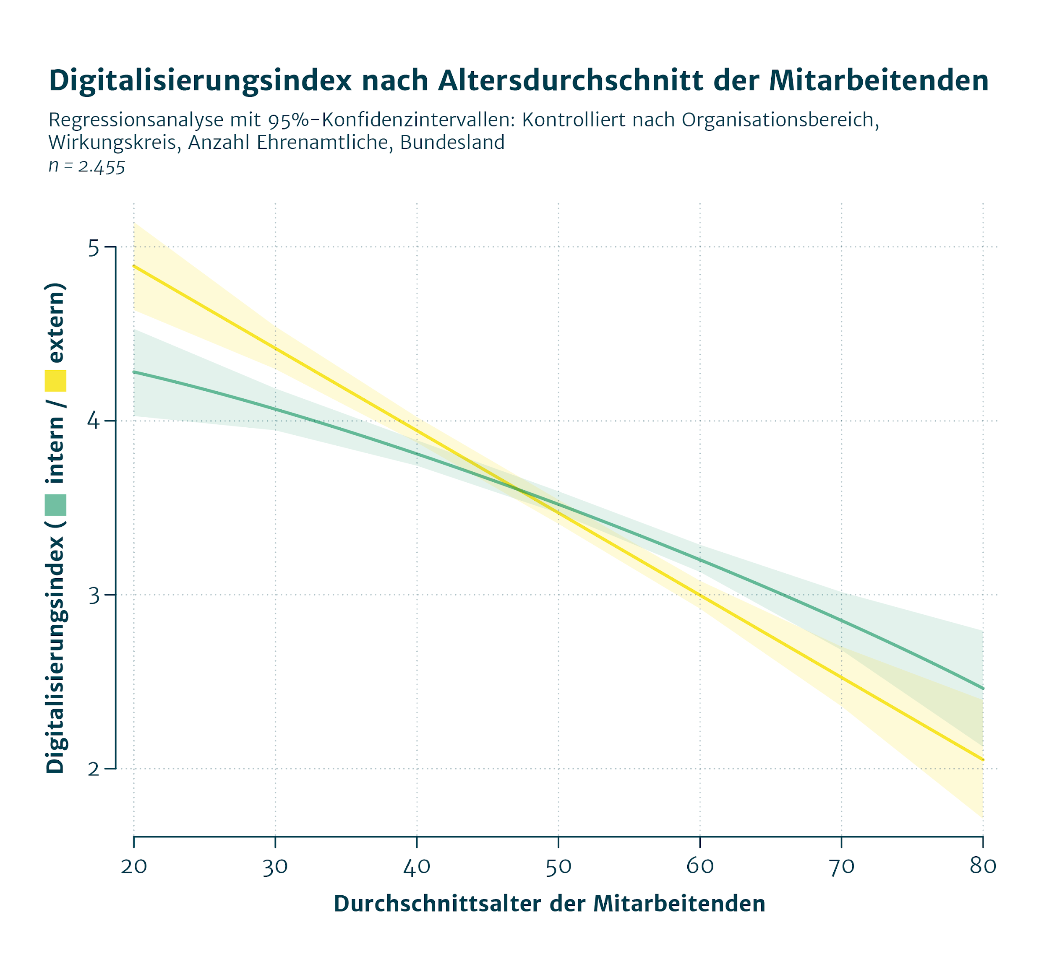
Das Alter der Mitarbeitenden ist ausschlaggebend.
Einflussfaktoren auf den Digi-Index

Slide 13
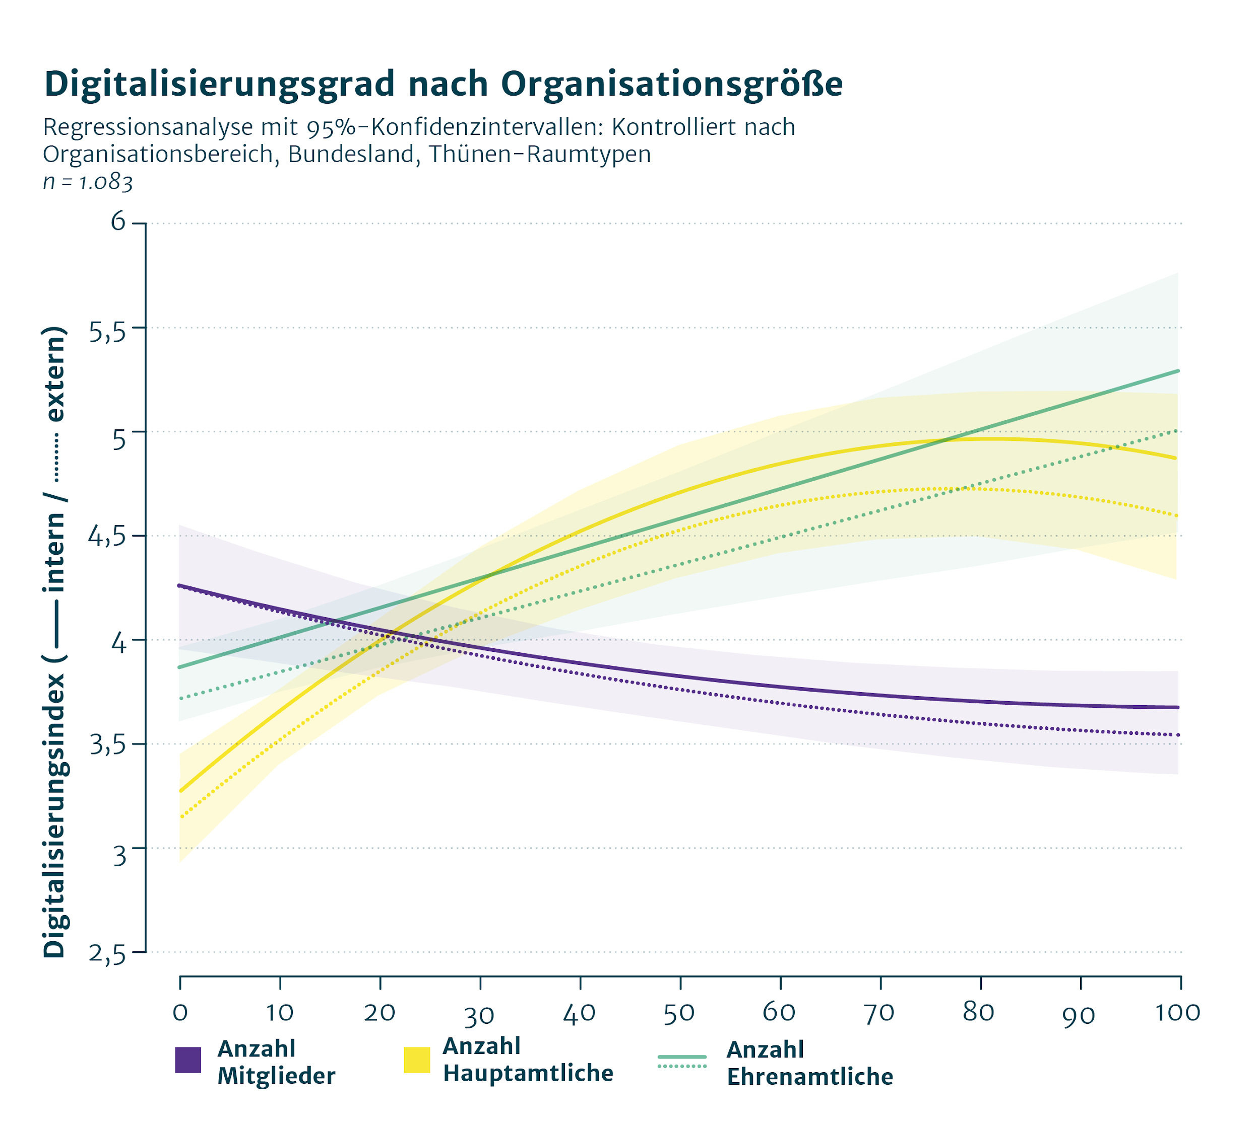
Die Anzahl der Ehrenamtlichen ist relevanter als die Anzahl der Hauptamtlichen oder Mitglieder.
Einflussfaktoren auf den Digi-Index

Slide 14
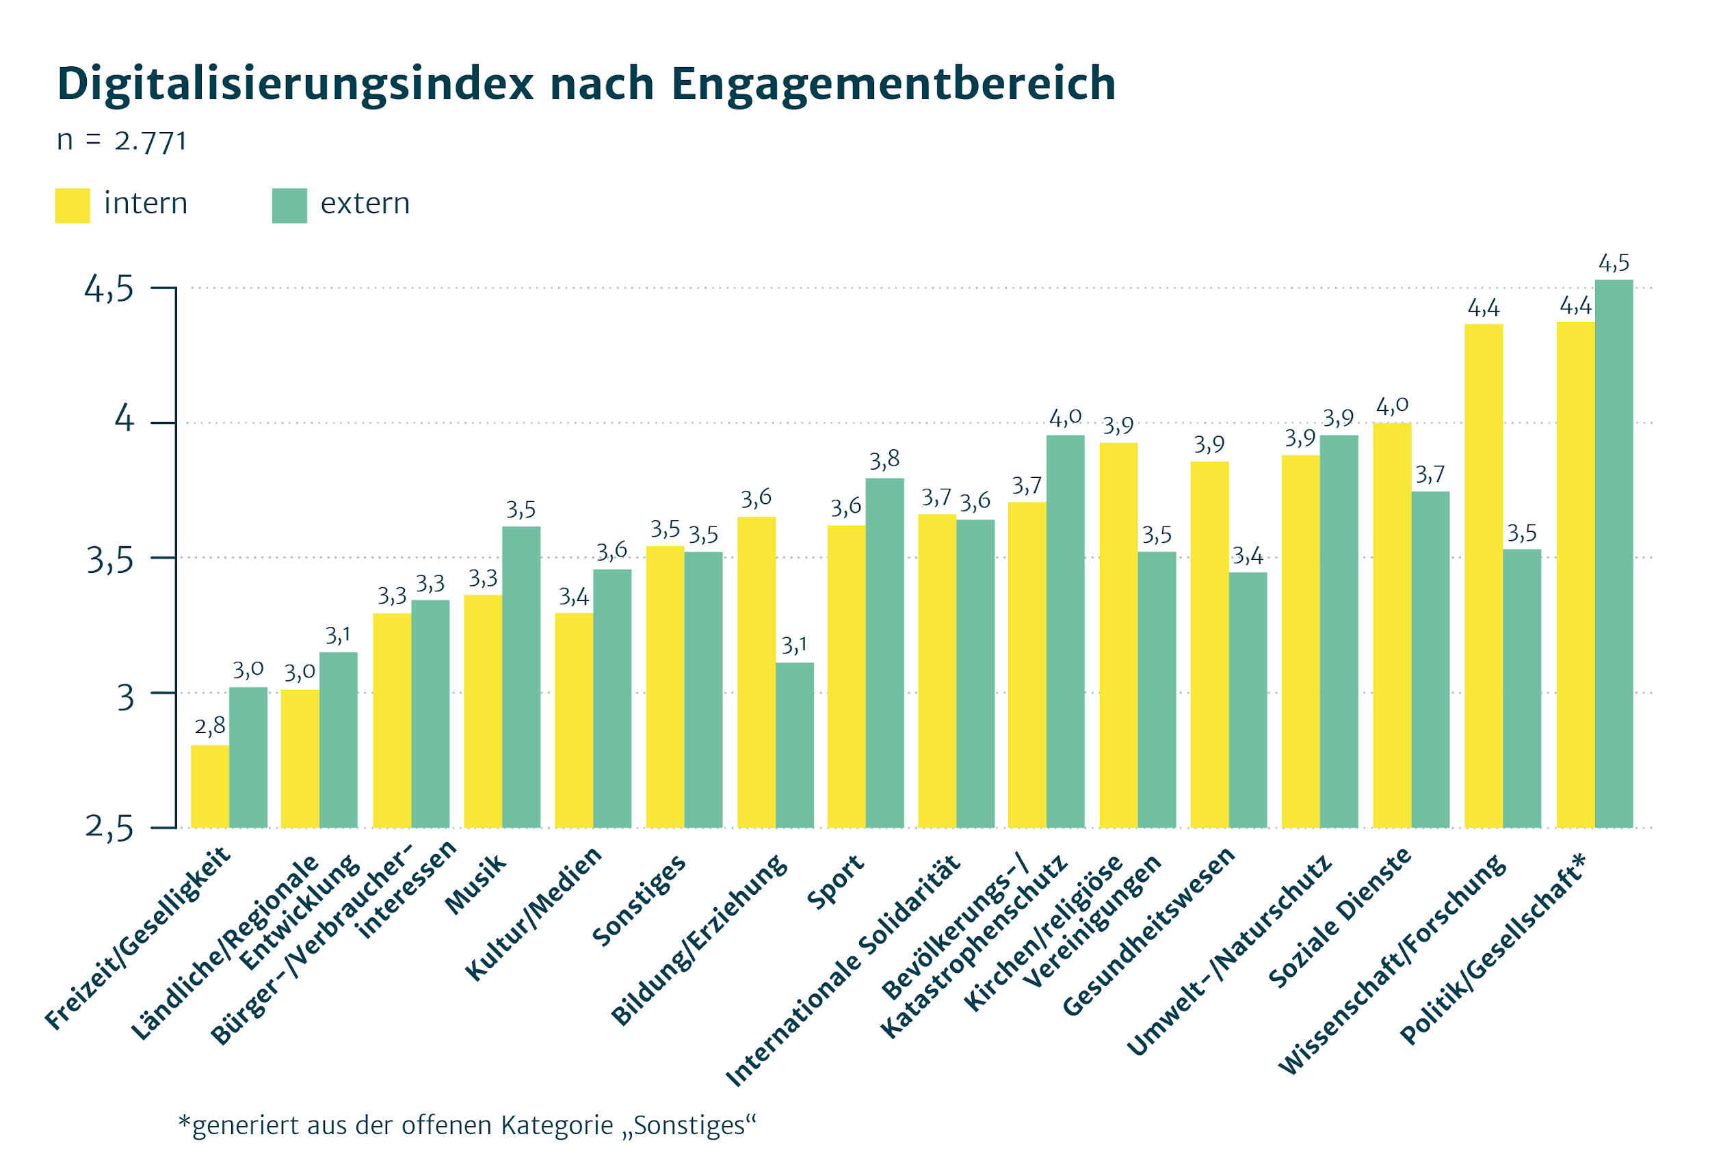
Es gibt deutliche Unterschiede zwischen den Engagementbereichen.
Einflussfaktoren auf den Digi-Index
Notes:
Erläutern Ursachen: Wirkungsradius, Großstadteffekt, Engagementtätigkeit
keine Monokausalität

Slide 15
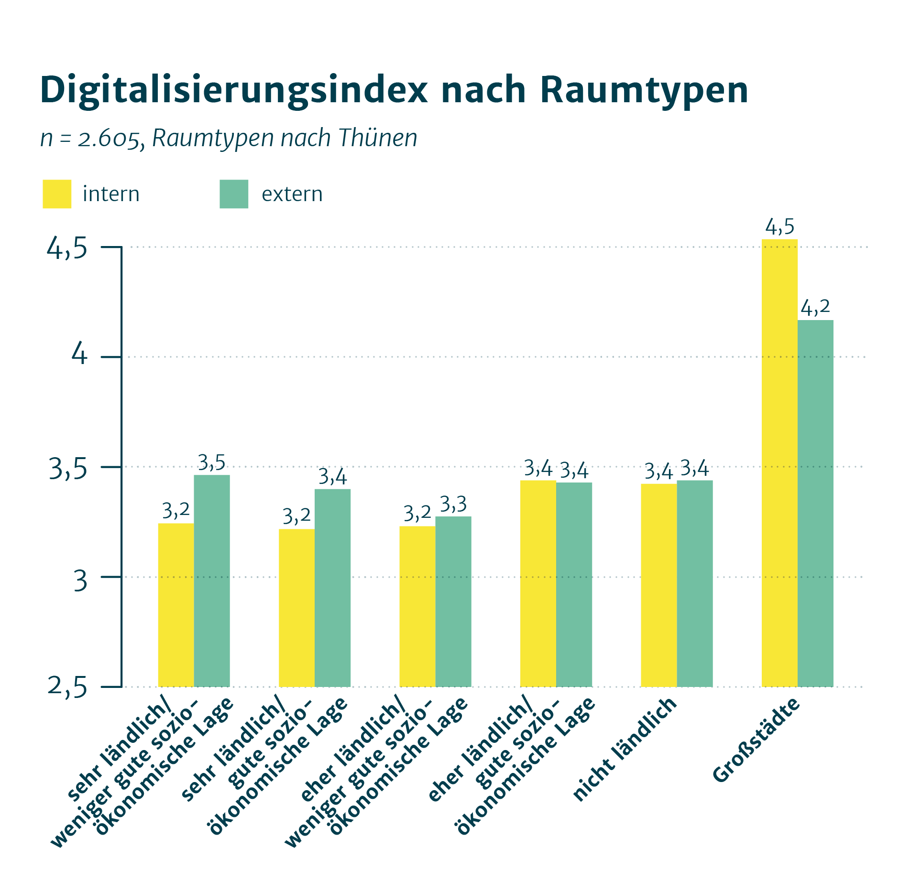
Großstädte sind digitale Vorreiter.
Einflussfaktoren auf den Digi-Index
Notes:
Hauptfrage der mit dem Digi-Index nachgegangen werden konnte: gibt es raumbezogenen Unterschiede?
wenig Schwankungen innerhalb von ländlichen Räumen
Gründe für digitalere Großstädte: ….

Slide 16
Digitalisierungstreibende Faktoren sind oft auf individueller oder organisationaler Ebene.
“Es funktioniert sehr gut, wenn der Aufwand oben drüber bei den Gemeinden oder Kommunalverwaltungen liegt.”
Kleinstädtischer, dörflicher Katastrophenschutz
Digitale Kompetenzen aus anderen Lebens- kontexten
Offene Organisations-kultur
Lokale Unter- stützungs- strukturen
Digitalisierungs- initiativen von einzelnen Engagierten
Notes:
(z.B. Gemeinde, Kirche, Freiwilligenagenturen)

Slide 17
Digitalisierungshemmende Faktoren sind vielfältig und organisationsübergreifend.
Ergebnisse
“Das kriegt der gar nicht hin.
Der kann mit der Kettensäge umgehen, aber E-Mails schreiben – das ist nicht sein Ding.”
Verein für ländliche Entwicklung
Mangelhafte Kompetenzen oder fehlendes Wissen
Breitband-ausbau
Fehlendes Budget
Unsicherheiten bzgl. Rechtslage/ Datenschutz
Mangelnde Ressourcen
Skepsis vs. fehlendem Mehrwert
Kontinuität
Notes:
Mangelnde Ressourcen (37% l.R., 41% Großstädte)
Fehlendes Budget (35% l.R., 36% Großstädte)
Mangelhafte Kompetenzen, fehlendes Wissen (31% l.R., 37% Großstädte)
Unsicherheit hinsichtlich Rechtslage, Datenschutz (27% l.R., 21% Großstädte)
Digitalisierungsskepsis versus fehlenden Mehrwert
Verstetigung und Strukturierung von Digitalisierungsprozessen
Breitbandausbau?

Slide 18
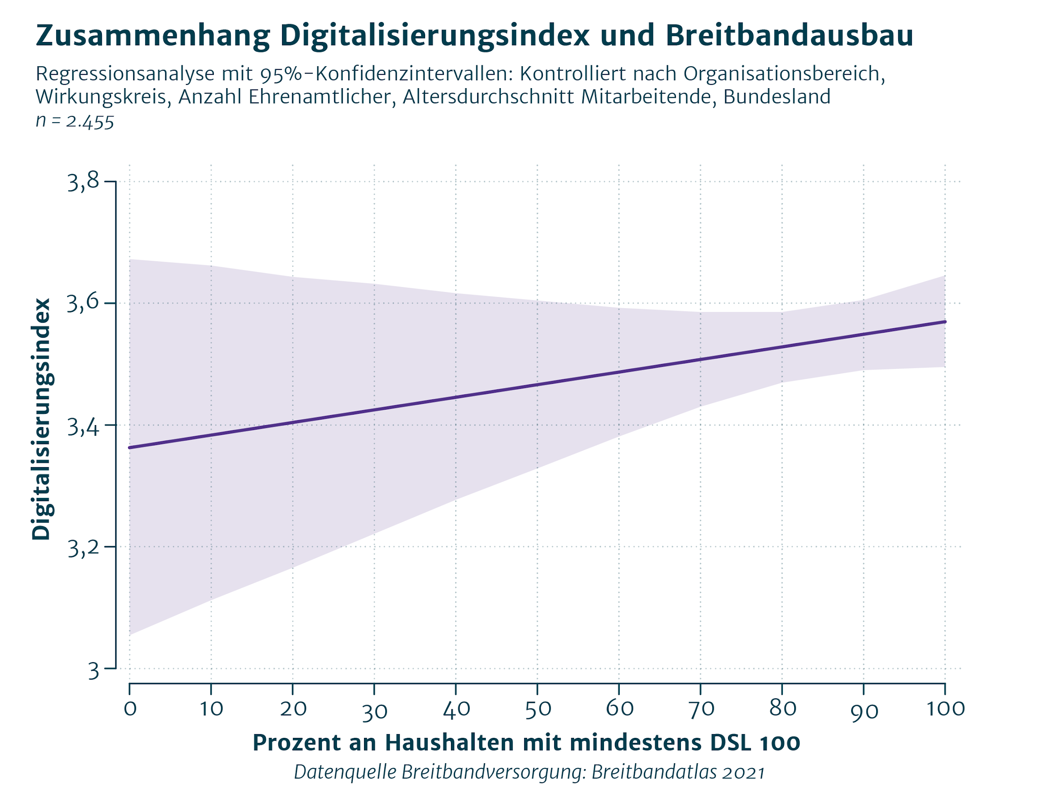
Die Bedeutung des Breitbandausbaus ist verschwindend gering.
Breitbandausbau

Slide 19
Erwartungen der befragten Organisationen
Ergebnisse
Chancen der Digitalisierung für das ländliche Ehrenamt
75 %
Verbesserung der internen Kommunikation & Zusammenarbeit
65 %
Erhöhung des Bekanntheitsgrades, Möglichkeiten der Mitgliedergewinnung
60 %
Zeitersparnis
Notes:
Aus Sicht der ehrenamtlichen Organisationen bietet die Digitalisierung viele Chancen:
Verbesserung der internen Kommunikation und Zusammenarbeit (ca. 75 %)
Erhöhung des Bekanntheitsgrades, Möglichkeiten der Mitgliedergewinnung (ca. 65 %)
die Zeitersparnis (ca. 60 %)
das Vermeiden von langen Wegen (ca. 55 %)
Bereits viele Potenziale werden genutzt, einige neue, zukunftsweisende Chancen noch wenig im Bewusstsein
Flexibilisierung des Engagements durch zeitversetztes Arbeiten oder Engagement für einzelne Projekte
CHANCEN WAHRNEHMEN VS. UMSETZEN

Slide 20
Impulse für Zivilgesellschaft
Handlungsempfehlungen
„Es geht nicht darum, alles, was es einmal gab, durch Digitales zu ersetzen, sondern einfach neu zu schauen: Was machen wir jetzt analog, was digital und welche neuen Möglichkeiten und Formate können dadurch entstehen?“ Tobias Albers-Heinemann
#1
Handlungsfelder der Zivilgesellschaft sind vielfältig, müssen jedoch als solche begriffen werden
Digitalisierung aktiv mitgestalten statt passiv hinnehmen
#2
Engagementangebote auf potenziellen Nachwuchs ausrichten
Trend zu kurzfristigem, projektbezogenem, themengebundenem Engagement
#3
Niedrigschwelligen Einstieg bieten
Sorgen, Ängste und Skepsis aller Engagierten gegenüber digitalen Werkzeugen abbauen
#4
Chancen der Digitalisierung nutzen
Digitalisierung ist niemals ein Selbstzweck, sondern ein Mittel, um analoge Probleme zu lösen.

Slide 21
Impulse für Politik und Engagementförderung
Handlungsempfehlungen
“In der hintersten Ecke finde ich dann was, aber mit 195 Formularen, die ich ausfüllen muss und Bedingungen, an die alles geknüpft ist.” Kirchlicher Förderverein
#1
Digitale Kompetenzen aufbauen durch vereinsspezifische Beratungen statt allgemeiner Schulungen
Unterstützungsangebote am Digitalisierungsgrad orientieren
#2
Die richtigen Multiplikator:innen identifizieren
Unterstützung und Wissen dezentralisieren
#3
Organisationen in ihren Lebensrealitäten abholen
Förderung von Gemeinden mit schlechter sozioökonomischer Lage

Slide 22
Klimawerkstatt Fläming
Gemeinsam grüner leben
Notes:
Mitmach-Region, ZEGG läuft parallel
überrascht,
Am Anfang: Input mit Referentinnen, Austausch, Konkrete Projekte hat weniger Leute gezogen Es brauch einen konkreten Rahmen, Kern-Teilnehmerkreis, teilweise kennen die sich
Gepackt bei eigenen Problemen, Beratungsangebot, andere Formate um andere Leute zu erreichen
Kommunikationskanäle: Recherche von Netzwerkkpartnern → einladen als Multiplikatoren, Direktansprache war gut Pressemitteilungen Veranstaltungskalender online Social Media
Verteilerliste 300 Kontakte → E-mail und Reminder

Slide 23
Das Projekt
Informationen
Laufzeit: zwei Jahre (2021-2023)
Kooperation von Neuland21 mit Smart Village e.V. und der Stadt Bad Belzig
gefördert vom Bundesministerium für Wohnen, Stadtentwicklung und Bauwesen (BMWSB) sowie dem Bundesinstitut für Bau-, Stadt- und Raumforschung (BBSR).

Slide 24
Was ist die Klimawerkstatt?
Werkstatt Treffen
Projekte & Initiativen
Klimadaten Plattform
Klimaschutz-Agenda 2023

Slide 25
Meilensteine
Vorläufige Ergebnisse der Klimawerkstatt
Meilensteine
Inhalte geschaffen
Akteursnetzwerk aufgebaut
Bildung & Demokratieförderung
Digitalisierung für Klimaschutz nutzen

Slide 26
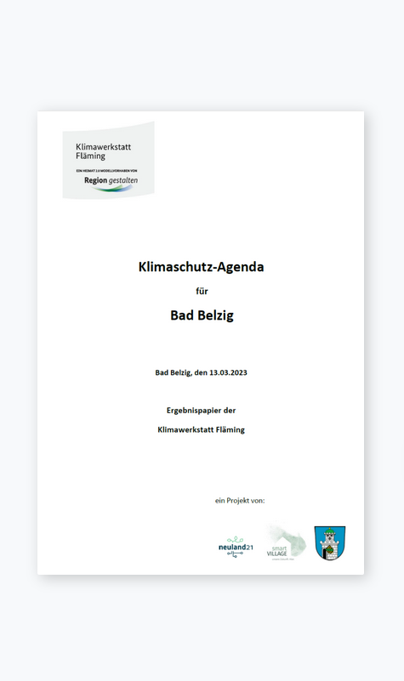
Meilensteine
Vorläufige Ergebnisse der Klimawerkstatt
Meilensteine
Inhalte geschaffen
lokale Klimaschutz-Themen identifiziert
Energie & Wärme
Wasser
Land & Wald
…und diskutiert
über 80 Klimaschutz-Maßnahmen erarbeitet
Akteursnetzwerk aufgebaut
Bildung & Demokratieförderung
Digitalisierung für Klimaschutz nutzen

Slide 27
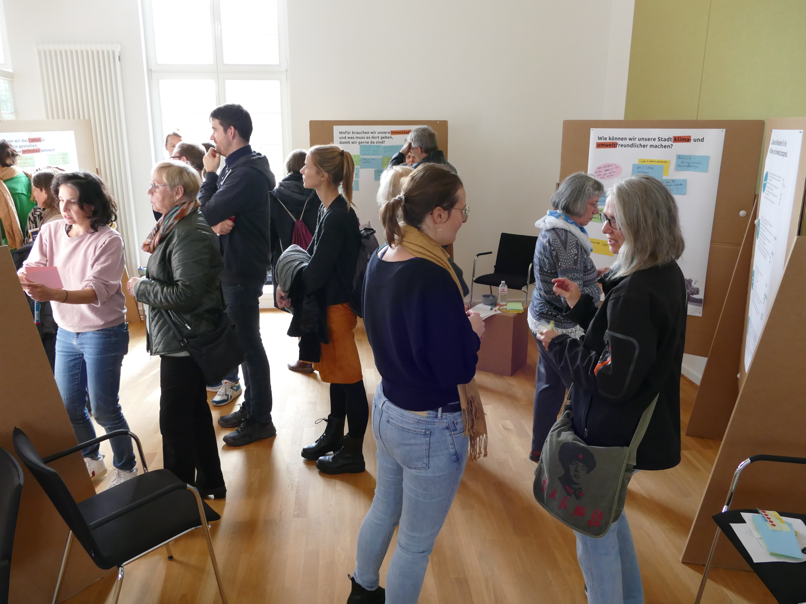
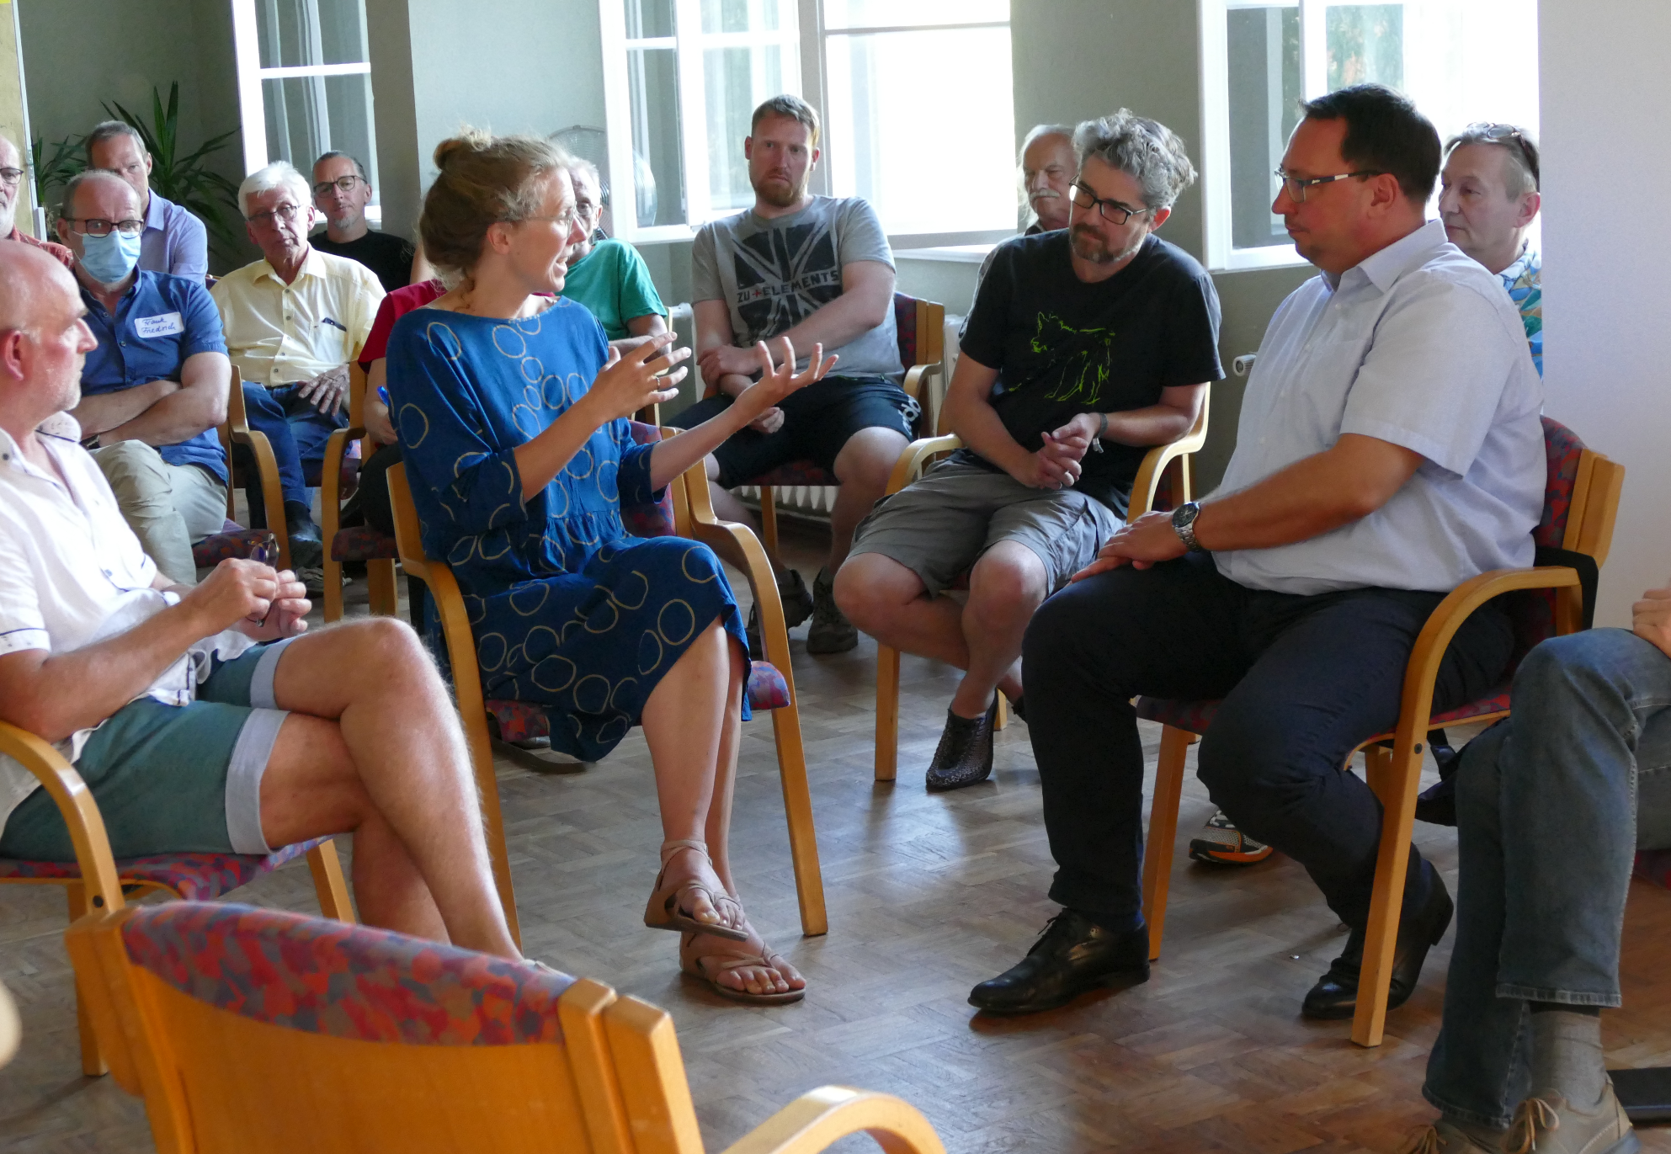
Meilensteine
Vorläufige Ergebnisse der Klimawerkstatt
Meilensteine
Inhalte geschaffen
Akteursnetzwerk aufgebaut
über 355 Teilnehmende
15 Expert:innen
Sensoren-Netzwerk
Starkes Kernnetzwerk
Ehrenamtliche Projekte und Initiativen erweitern das Netzwerk
Stärkung des Ehrenamtes in der Region
Bildung & Demokratieförderung
Digitalisierung für Klimaschutz nutzen

Slide 28
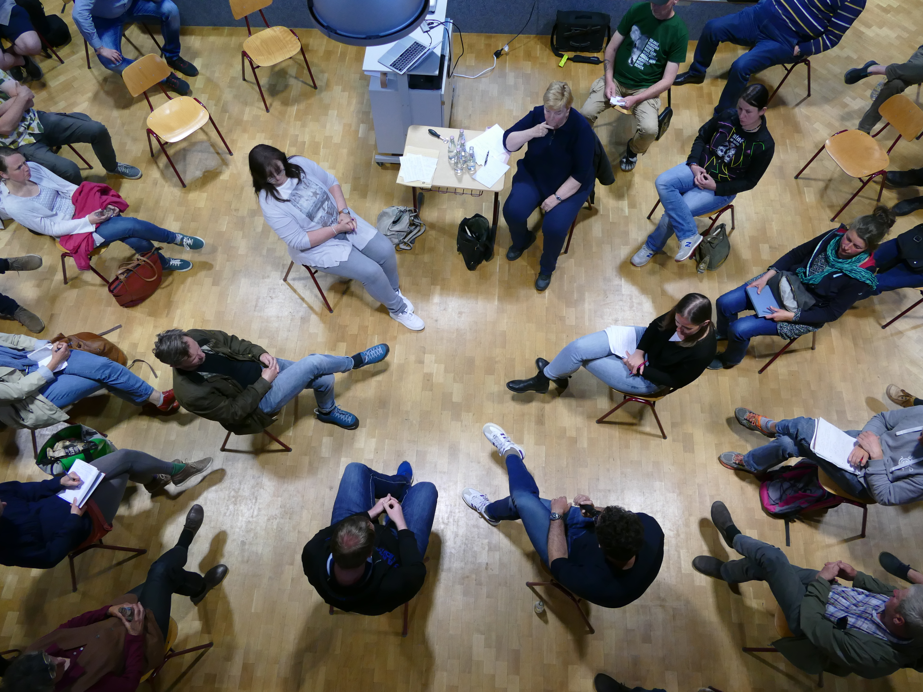
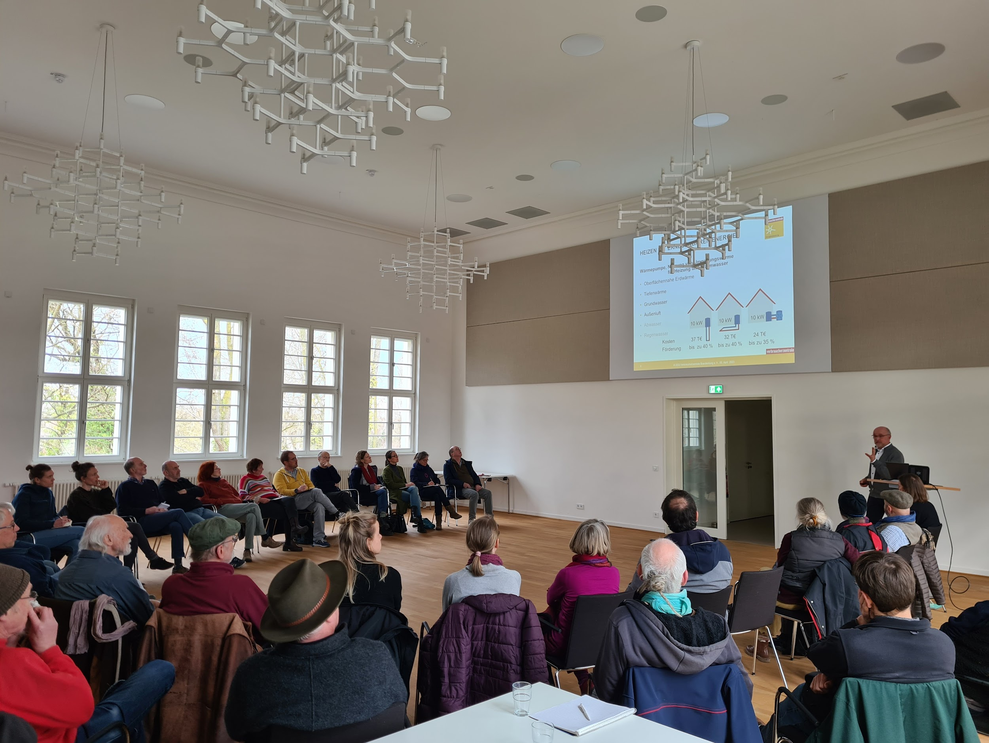
Meilensteine
Vorläufige Ergebnisse der Klimawerkstatt
Meilensteine
Inhalte geschaffen
Akteursnetzwerk aufgebaut
Bildung & Demokratieförderung
Interessens- und Meinungsbildung
Klima-Bildung in allen Altersgruppen
Begegnung von Klima-Angst und Ohnmacht
Digitalisierung für Klimaschutz nutzen
Notes:
Auseinandersetzung mit politischen Themen zu motivieren. Denn das Einüben und Ausprobieren von Argumenten sowie das Kennenlernen anderer Meinungen in politischen Diskussionen ist eine Voraussetzung für demokratische Beteiligung

Slide 29
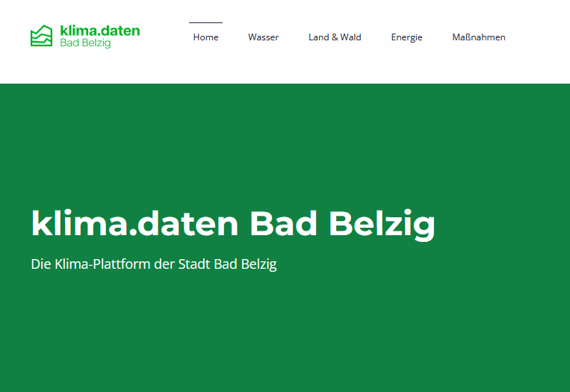
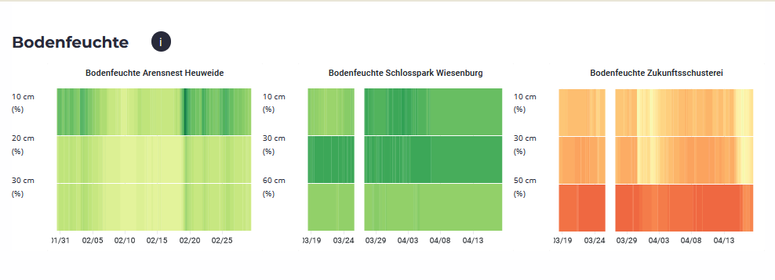
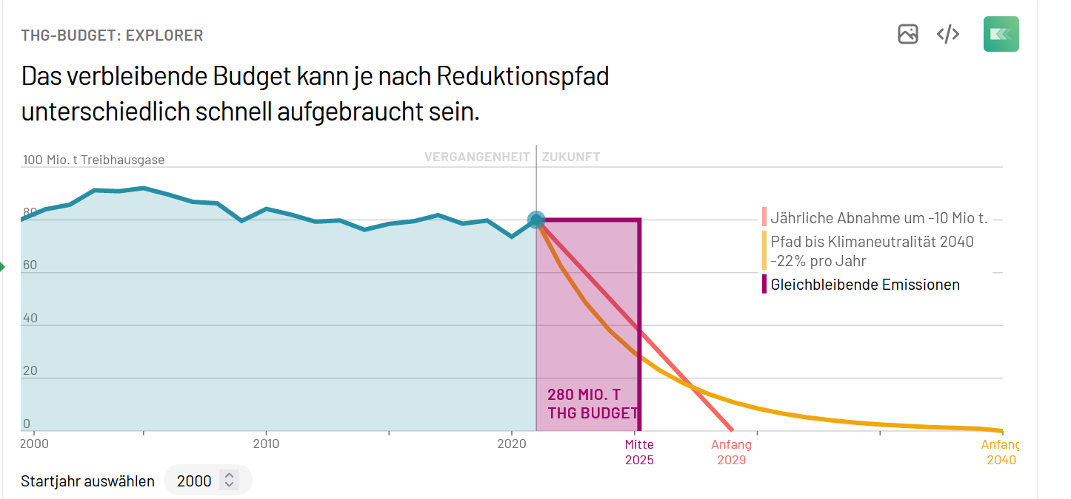
Meilensteine
Vorläufige Ergebnisse der Klimawerkstatt
Meilensteine
Inhalte geschaffen
Akteursnetzwerk aufgebaut
Bildung & Demokratieförderung
Digitalisierung für Klimaschutz nutzen

Slide 30
Vielen Dank! hallo@klimawerkstatt-flaeming.de www.klimawerkstatt-flaeming.de

Slide 31
Was ist das höchste utopische Potenzial der Digitalisierung für das ländliche Ehrenamt?
Fragen und Diskussionen
Was ist die größte Herausforderung für Kommunen bei der Unterstützung der Zivilgesellschaft?
Welche Motivation treibt die Menschen in Kommunen zu Klimaschutz?

Slide 32
Vielen Dank für Ihre Aufmerksamkeit & rege Teilnahme!
Berit Barutzki Programmbereichsleitung Zivilgesellschaft & Ehrenamt neuland21 berit.barutzki@neuland21.de
Lisann Bach
wissenschaftliche Mitarbeiterin
Klimaschutz & Nachhaltigkeit
neuland21
lisann.bach@neuland21.de

Slide 33
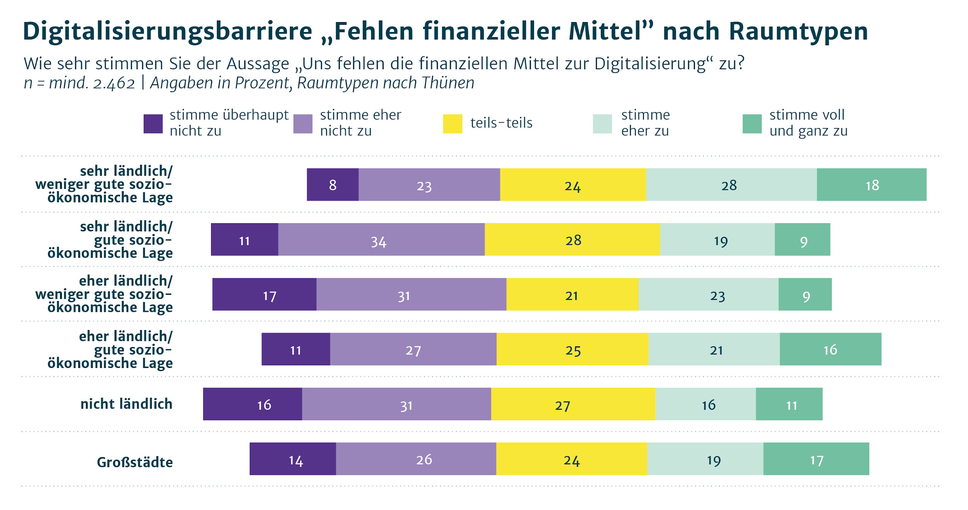
Die sozioökonomische Lage prägt die Wahrnehmung von Barrieren.
Barrieren

